Slide 1
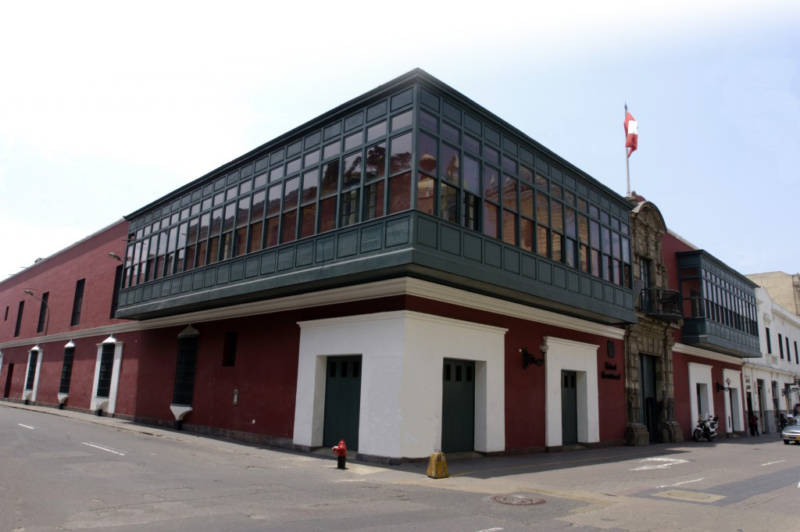
COMENTARIOS A LAS PRINCIPALES REFORMAS DEL CÓDIGO PROCESAL CONSTITUCIONAL

Slide 2
CONTENIDO
REFORMAS AL TÍTULO PRELIMINAR
REFORMAS A LAS DISPOSICIONES GENERALES
REFORMAS DE LA MEDIDA CAUTELAR
REFORMAS A LOS MEDIOS IMPUGNATORIOS
REFORMAS A LA EJECUCIÓN DE SENTENCIA
REFORMAS AL PROCESO DE HÁBEAS CORPUS
REFORMAS AL PROCESO DE AMPARO
REFORMAS AL PROCESO DE HÁBEAS DATA
REFORMA AL PROCESO DE ACCIÓN POPULAR
REFORMA AL PROCESO DE INCONSTITUCIONALIDAD
REFORMA AL PROCESO COMPETENCIAL
REFORMAS SOBRE LAS DISPOSICIONES FINALES

Slide 3
Reformas al Título Preliminar
Artículo VI – Precedente Vinculante
“(…)
La creación, modificación o apartamiento de un precedente vinculante requiere la reunión del Pleno del Tribunal Constitucional y el voto conforme de cinco (5) magistrados.
1

Slide 4
Reformas al Título Preliminar
En los procesos de acción popular, la Sala competente de la Corte Suprema de la República también puede crear, modificar o derogar precedentes vinculantes con el voto conforme de cuatro (4) jueces supremos. La sentencia que lo establece formula la regla jurídica en la que consiste el precedente, expresa el extremo de su efecto normativo y, en el caso de su apartamiento, los fundamentos de hecho y de derecho en que se sustenta”.
1

Slide 5
Reformas al Título Preliminar
Artículo VIII – Interpretación de los derechos humanos y control de convencionalidad
“(…)
En caso de incompatibilidad entre una norma convencional y una norma constitucional, los jueces preferirán la norma que más favorezca a la persona y sus derechos humanos”
1

Slide 6
Reformas al Título Preliminar
Artículo IX – Aplicación Supletoria e Integración
“Solo en caso de vacío o defecto de la presente Ley serán de aplicación supletoria la jurisprudencia del Tribunal Constitucional, de la Corte Interamericana de Derechos Humanos y la doctrina procesal constitucional.
Los códigos procesales afines a la materia discutida serán de aplicación subsidiaria siempre y cuando no perjudiquen a las partes ni a los fines del proceso constitucional y solo ante la ausencia de otros criterios”
1

Slide 7
Reformas a las Disposiciones Generales
Artículo 2 – La demanda
“(…)
En los lugares donde predominan el quechua, el aymara y demás lenguas aborígenes, la demanda podrá ser interpuesta en estos idiomas” .
2

Slide 8
Reformas a las Disposiciones Generales
Artículo 4 – Defensa Pública
“En los procesos de Hábeas Corpus, Amparo, Hábeas Data y de Cumplimiento, el demandante que no cuenta con los recursos económicos suficientes o se encuentra en estado de vulnerabilidad, puede recurrir a la defensa pública, y, si la hubiere, a la especializada en defensa constitucional y derecho procesal constitucional” .
2

Slide 9
Reformas a las Disposiciones Generales
Artículo 5 – Representación Procesal del Estado
“En los procesos constitucionales contra resolución judicial no se notifica ni se emplaza con la demanda a los jueces o magistrados del Poder Judicial”.
Artículo 6 – Prohibición de rechazo liminar
“En los procesos constitucionales de hábeas corpus, amparo, hábeas data y de cumplimiento no procede el rechazo liminar de la demanda”.
2

Slide 10
Reformas a las Disposiciones Generales
Artículo 7 – Causales de improcedencia
“6. Si se trata de conflictos constitucionales surgidos entre los poderes del Estado o de entidades de la administración pública entre si. Tampoco procede entre los gobiernos regionales, locales o de ellos entre sí ni contra el Poder legislativo, Ejecutivo y Judicial interpuesto por un gobierno local, regional o entidad pública alguna. En estos casos, la controversia se tramitará por la vía de los procesos de inconstitucionalidad o de competencia, según corresponda”.
2

Slide 11
Reformas a las Disposiciones Generales
Artículo 11 – Notificaciones
“Todas las resoluciones se notifican a la casilla electrónica, sin excepción. Si por alguna circunstancia razonable, al demandante no le es posible fijar la casilla electrónica, podrá optar por otros medios telemáticos o si prefiere se le notificará a su dirección domiciliaria.
El plazo se inicia a partir de los dos días posteriores a la notificación en la casilla electrónica o medio telemático por el que se optó; o desde del día siguiente de su notificación en la dirección domiciliaria”.
2

Slide 12
Reformas a las Disposiciones Generales
Artículo 13 - Ofrecimiento de medios probatorios. Oportunidad y valoración
“En los procesos constitucionales los medios probatorios se ofrecen con la interposición de la demanda y en el escrito de contestación. Sólo son procedentes aquellos que no requieren actuación, lo que no impide la realización de la actuación de las pruebas que el Juez considere indispensables, sin afectar la duración del proceso. El juez puede ordenar a petición de parte la exhibición de los documentos que se hallen en poder de dependencias estatales, bajo responsabilidad . En este último caso no se requerirá notificación previa. Los medios probatorios se valoran de manera conjunta al momento de emitir sentencia.
2

Slide 13
Reformas a las Disposiciones Generales
Los medios probatorios que acreditan hechos trascendentes para el proceso pueden ser admitidos por el Juez a la controversia principal o a la cautelar, siempre que no requieran actuación, incluso si la prueba se conoce o se produce con posterioridad a la demanda, pero bajo ningún motivo después de realizada la audiencia única. Si la prueba es posterior a la Audiencia Única, la parte la hará valer en segunda instancia o, de ser el caso, ante el Tribunal Constitucional”.
2

Slide 14
Reforma de la Medida Cautelar
Artículo 18 - Medidas Cautelares
“La medida cautelar solo deberá limitarse a garantizar el contenido de la pretensión constitucional, teniendo en cuenta su irreversibilidad, el orden público y el perjuicio que se pueda ocasionar. El Juez, atendiendo los requisitos dictará la medida cautelar sin correr traslado al demandado (…)”.
3

Slide 15
Reformas a los Medios Impugnatorios
Artículo 21.- Medios Impugnatorios
“La interposición de los medios impugnatorios, con excepción de la Queja, no requieren fundamentación, salvo en el proceso de hábeas corpus si el apelante es la parte demandada”.
4

Slide 16
Reformas a los Medios Impugnatorios
Artículo 23.- Trámite del recurso de apelación
“c) En los supuestos de Apelación por Salto, en el caso de resoluciones en ejecución, el Juez elevará los autos al Tribunal Constitucional en el plazo improrrogable de dos días hábiles. No se requerirá audiencia para su resolución, por lo que el Tribunal Constitucional procederá a resolver en un plazo máximo de diez (10) días hábiles contados desde su programación respectiva” .
Artículo 25.- Recurso de Queja
“Se permite el Recurso de Queja en caso se deniegue el recurso de Apelación por Salto contra resoluciones en ejecución”.
4

Slide 17
Reformas a la Ejecución de Sentencia
Artículo 26 - Actuación de sentencia
“La sentencia estimatoria de primer grado es de actuación inmediata si el juez estima que no se generará una situación de irreversibilidad, ni se ocasionará daños desproporcionados al demandado. Es independiente de la apelación que se interponga contra ella y se solicita ante el juez que emitió la resolución.
La resolución que ordena la actuación inmediata de sentencia es inimpugnable y mantiene su vigencia hasta que se emita resolución ultima y definitiva que pone fin al proceso”.
5

Slide 18
Reformas a la Ejecución de Sentencia
Artículo 27 - Ejecución de sentencia
“Para el cumplimiento de las sentencias el juez puede optar, de oficio o a pedido de parte, por otras medidas de ejecución como son la remoción, destrucción de cosas, objetos o edificaciones, paralización de obras, entre otras técnicas de ejecución que el juez considere necesarias, así como también cualquier otra decisión o medida que sea proporcional y razonable para la preservación, restitución y protección de los derechos constitucionales objeto del proceso”.
5

Slide 19
Reformas al Proceso de Hábeas Corpus
Artículo 29.- Competencia
“La demanda de hábeas corpus se interpone ante el juez constitucional donde se produjo la amenaza o afectación del derecho o donde se encuentre físicamente el agraviado si se trata de procesos de detenciones arbitrarias o de desapariciones forzadas”.
6

Slide 20
Reformas al Proceso de Hábeas Corpus
Artículo 35.- Trámite en casos distintos
“Si las circunstancias lo requieran, el juez dentro de 72 horas de admitida la demanda fija fecha para realización de Audiencia Única. Después de escuchar las alegaciones de las partes, el juez si se ha formado juicio pronuncia sentencia en el acto o, en caso contrario, lo hará en el plazo indefectible de 3 días.
Las partes pueden solicitar copia de los audios y videos de la audiencia pública”.
6

Slide 21
Reformas al Proceso de Amparo
Artículo 42 - Juez Competente
“Si la afectación de derechos se origina en una resolución judicial, la demanda se interpondrá ante la Sala Constitucional o, si no lo hubiere, ante la Sala Civil de Turno de la Corte Superior de Justicia respectiva. La Sala Constitucional y Social de la Corte Suprema es competente para resolver en segundo grado. Si la sentencia es desestimatoria, el agraviado puede interponer Recurso de Agravio Constitucional en el plazo de ley”.
7

Slide 22
Reformas al Proceso de Amparo
Artículo 44 - Derechos protegidos
Se ha agregado los siguientes:
Al libre desenvolvimiento de la personalidad.
A la libertad de conciencia y el derecho a objetar.
Al agua potable.
7

Slide 23
Reformas al Proceso de Hábeas Data
Artículo 53 - Definición del Banco de Datos.
“Se entiende por archivo, registro, base o banco de datos a todo conjunto de datos organizado de información personal y que sean objeto de tratamiento o procesamiento físico, electrónico o computarizado, ya sea público o privado, y cualquiera que fuere la modalidad de su formación, almacenamiento, organización o acceso”.
8

Slide 24
Reformas al Proceso de Hábeas Data
Artículo 58 - Medidas cautelares
“Sin perjuicio de las medidas cautelares establecidas en los artículos 18º, 19º y 20º del presente Código, el juez de oficio o a solicitud de parte, podrá:
8

Slide 25
Reformas al Proceso de Hábeas Data
Que mientras dure el proceso, se inscriba en el registro o banco de datos que la información cuestionada está sometida a un proceso judicial.
Disponer el bloqueo o la suspensión provisional de la difusión del dato o de la información sometida al proceso, cuando sea manifiesto su carácter discriminatorio, falso, inexacto o si contiene información sensible o privada cuya difusión pudiese causar un daño irreparable.
La colocación de sellos de seguridad en los ambientes de las entidades, la incautación por parte del juez y la verificación o reproducción de la información, cuando el juez aprecie riesgo de su ocultación, desaparición o destrucción”.
8

Slide 26
Reformas al Proceso de Hábeas Data
Artículo 64 - Requerimiento judicial
“El demandado está en la obligación de cumplir con el requerimiento al momento de contestar la demanda. Puede oponerse al requerimiento judicial si considera que la información no puede divulgarse por impedimento de ley. El juez resuelve en la Audiencia Única dando al demandado un plazo de tres días para cumplir con el requerimiento si considera que lo solicitado es imprescindible para sentenciar. Esta decisión es inimpugnable”.
8

Slide 27
Reformas al Proceso de Acción Popular
Artículo 75 - Procedencia de la demanda de acción popular
“Las demandas contra resoluciones o. actos no normativos son objeto del proceso contencioso-administrativo. No implica sustracción de materia, la derogación de la norma objeto del proceso ni la convalidación posterior por norma con rango de ley”.
9

Slide 28
Reforma al Proceso de Inconstitucionalidad
Artículo 76 - Procedencia de la demanda de inconstitucionalidad
“También procede contra los decretos leyes y contra las reformas a la Constitución que han sido aprobadas sin el procedimiento agravado de reforma constitucional establecidos en el artículo 206º y 32º de la Constitución y en sus leyes de desarrollo”.
10

Slide 29
Reforma al Proceso de Inconstitucionalidad
Artículo 106 - Control constitucional de normas derogadas
“Si, durante la tramitación del proceso de inconstitucionalidad, las normas impugnadas fueran derogadas, el Tribunal Constitucional continuará con la tramitación del proceso en la medida en que éstas continúen siendo aplicables a los hechos, situaciones o relaciones producidas durante su vigencia. El pronunciamiento que emita el Tribunal no podrá extenderse a las normas que sustituyeron a las cuestionadas en la demanda salvo que sean sustancialmente idénticas a aquellas”.
10

Slide 30
Reforma al Proceso de Inconstitucionalidad
Artículo 107 - Plazo para dictar sentencia
“La sentencia que declara la inconstitucionalidad de una norma requiere de cinco (05) votos conformes. De no alcanzarse esta mayoría calificada en favor de la inconstitucionalidad de la norma demandada, el Tribunal Constitucional dictará sentencia declarando infundada la demanda de inconstitucionalidad”.
10

Slide 31
Reforma al Proceso Competencial
Artículo 112 - La sentencia en los procesos de competenciales y sus efectos
“En los procesos de competenciales la sentencia se obtiene con el voto conforme de cuatro (04) magistrados”.
11

Slide 32
Reformas sobre las Disposiciones Finales
SEGUNDA - Jueces Especializados
“En los distritos jurisdiccionales del Poder Judicial donde no existan jueces ni salas constitucionales, los procesos de amparo, hábeas data y de cumplimiento son competencia de los juzgados especializados en lo civil o mixto, según corresponda y, en segunda instancia, las salas civiles correspondientes.
En los procesos de hábeas corpus la competencia recae en los jueces de investigación preparatoria y, en segunda instancia, en las salas de apelaciones respectivas”.
12

Slide 33
GRACIAS

